Slide 1
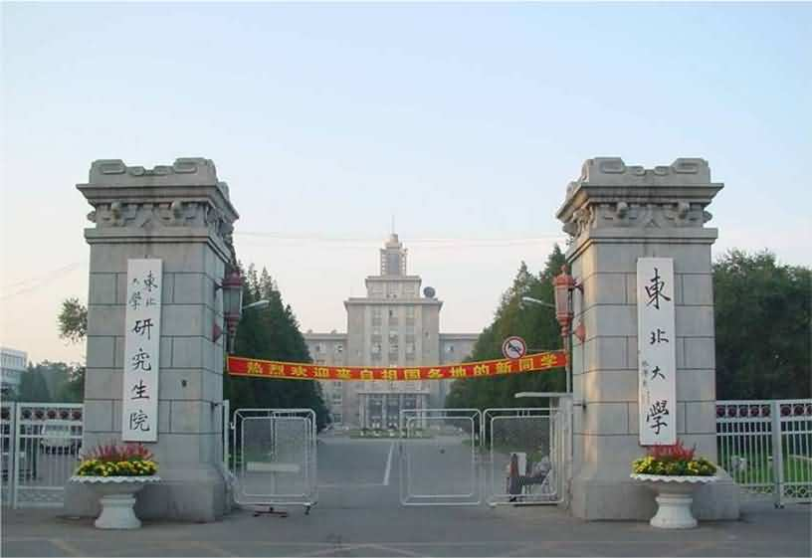


§3-6 功能原理 机械能守恒定律
Conservation of Mechanical Energy
§3-7 完全弹性碰撞 完全非弹性碰撞
Perfect elastic collision and Perfect inelastic collision
§3-8 能 量 守 恒 定 律
Law of Conservation of Energy

Slide 2
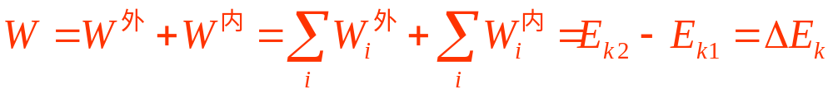
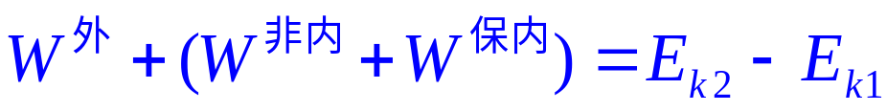

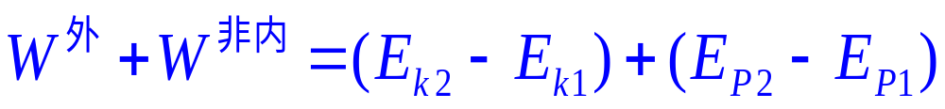
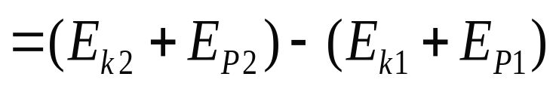
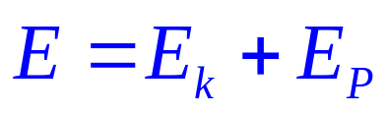
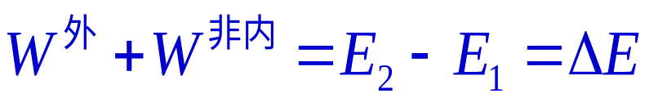
一、功能原理
由质点系的动能定理:
内力功分为两部分:
定义
机械能
该式被称为功能原理, 其物理意义是:
质点系所受外力的功与
其非保守内力的功之和
质点系机械能的增量

Slide 3
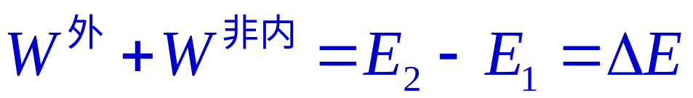
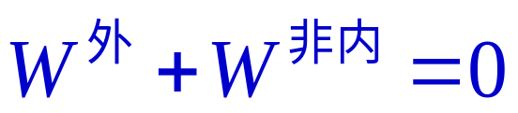

二、机械能守恒定律
若对某质点系, 满足条件:
则:
即该系统机械能守恒
机械能守恒定律 Law of Conservation of Mechanical Energy
如果一个系统内只有保守内力作功，其他内力
和一切外力都不作功，或者它们（在每一瞬间所作）
的总功为零，则系统内各物体的动能和势能可以相互
转换，但机械能的总值不变。

Slide 4
三、能量守恒定律 Law of Conservation of Energy
实验证明，
一个孤立系统，历经任何变化过程，该系统
的所有能量的总和是不变的，能量只能从一种形式
变化为另一种形式，或从一个物体传给另一个物体.
－－－－－能量守恒定律
  自然界中最基本、最普遍的定律之一
（1）生产实践和科学实验的经验总结；
（2）能量是系统状态的函数；
（3）系统能量不变, 但各种能量形式可以互相转化；
（4）能量的变化常用功来量度．

Slide 5
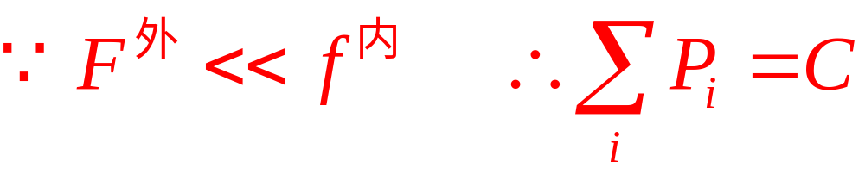
四、完全弹性碰撞 完全非弹性碰撞
碰撞: 两物体互相接触时间极短
而互作用力较大的相互作用。
碰撞过程的特点：
1、各个物体的动量明显改变。
2、系统的总动量守恒。

Slide 6
1、完全弹性碰撞
碰撞过程中，机械能（动能）无损失
动量和机械能均守恒
2、非弹性碰撞
碰撞过程中，机械能（动能）要损失一部分（转化为热能…等）；
动量守恒，机械能不守恒
3、完全非弹性碰撞
碰后合为一体，以共同的速度运动。
动量守恒，机械能不守恒

Slide 8
第三章
*重点与知识点*

Slide 9

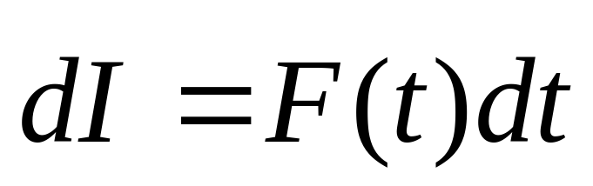


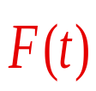
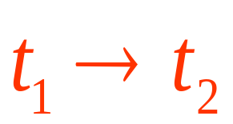

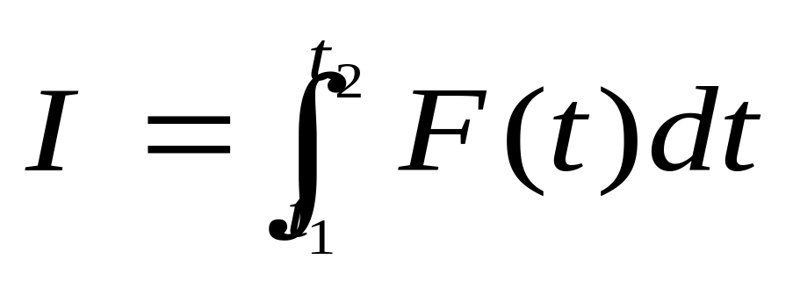
一、动量定理 动量守恒定律
1、冲量
dt 时间内的元冲量:
时间内的冲量:

Slide 10
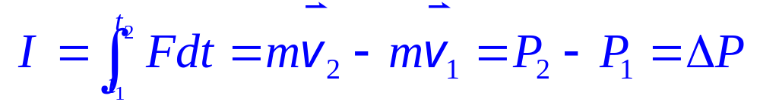
一、动量定理 动量守恒定律
2、质点的动量定理
物体在运动过程中所受合力的冲量，
等于该物体动量的增量。

Slide 11
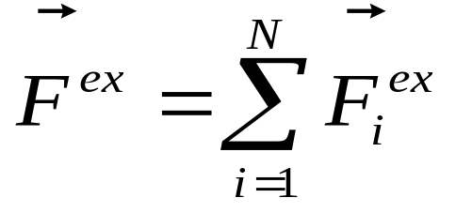
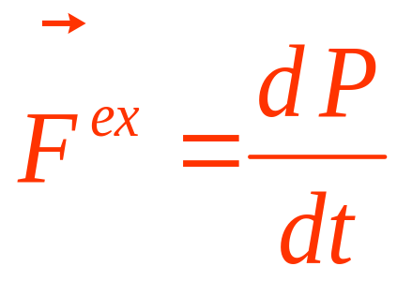
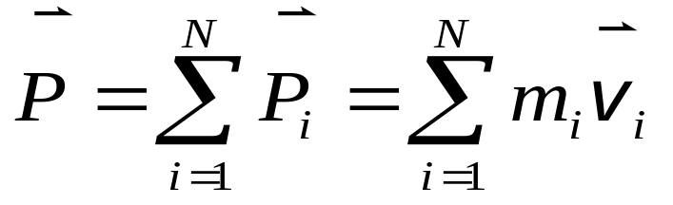
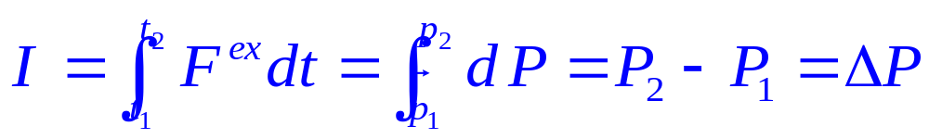
一、动量定理 动量守恒定律
3、质点系的动量定理
质点系所受合外力：
质点系的动量：
质点系所受合外力的冲量 = 该质点系动量的增量

Slide 12
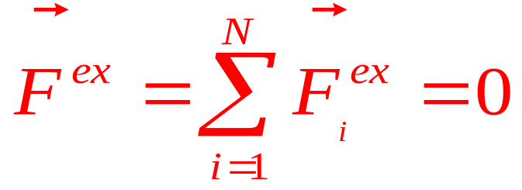
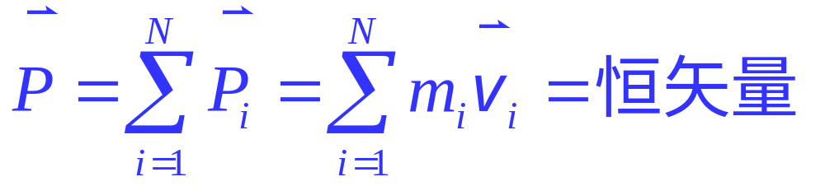
一、动量定理 动量守恒定律
4、动量守恒定律
若质点系所受的合外力:
则系统的总动量:

Slide 13




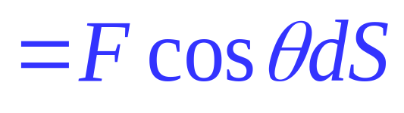
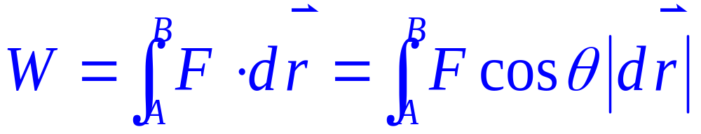
二、功、动能定理
1、力的功
把由A到B分成许多小段,
每一段足够小, 在这一小段内,
可使用恒力功的关系式：
元功
A到B做的功为:

Slide 14
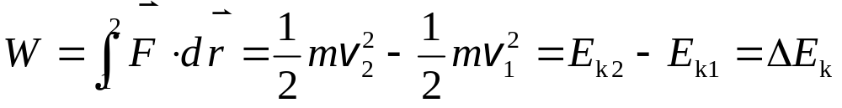
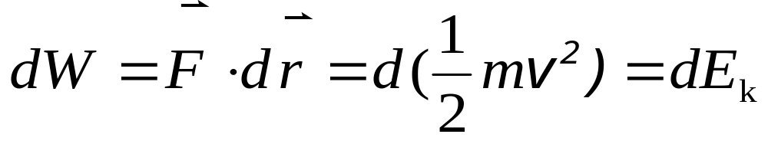
二、功、动能定理
2、质点的动能定理
合力对质点所作的功，等于质点动能的增量
——质点的动能定理
微分形式：

Slide 15
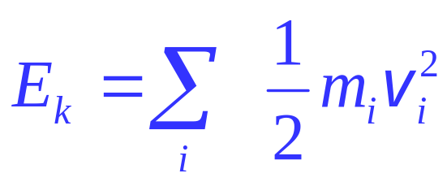
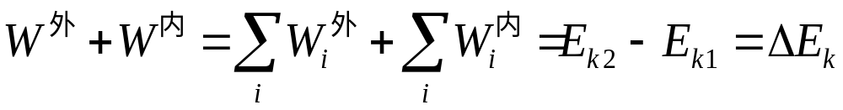
二、功、动能定理
3、质点系的动能定理
质点系的动能:
质点系的动能定理

Slide 16

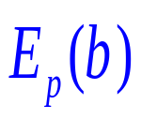
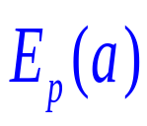
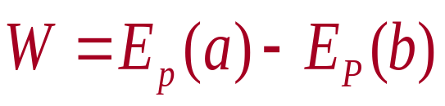
三、势 能
若物体间的相互作用力为 保守力，
保守力
相对位置
由物体间 决定的能量，称为 势能（或位能）。
物体系的
在保守力场中，质点从a-->b，保守力所做的功与路径无关，而只与这两点的位置有关。可引入一个只与位置有关的函数，a点的函数值减去b点的函数值，定义为从a-->b保守力所做的功，
该函数就是势能函数 E_{P}。
b
a

Slide 17
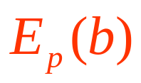
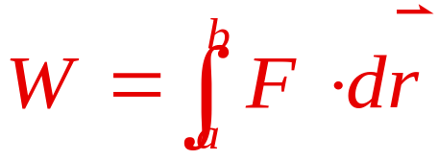
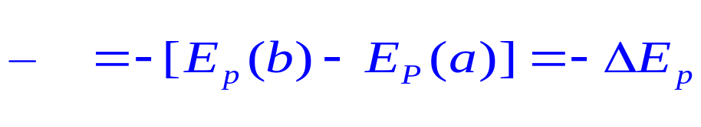
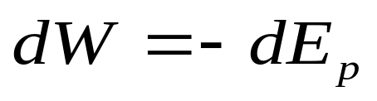
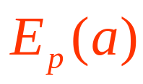
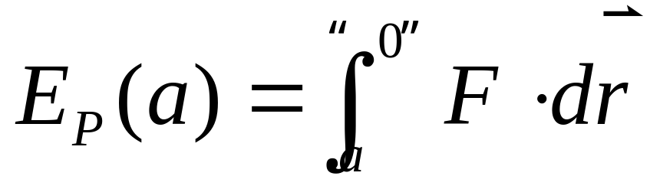
三、势 能
2、势能差
保守力作的功等于势能增量的负值
3、势能的计算
***
***

Slide 18

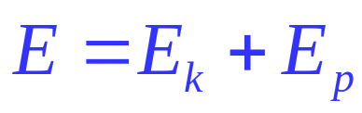
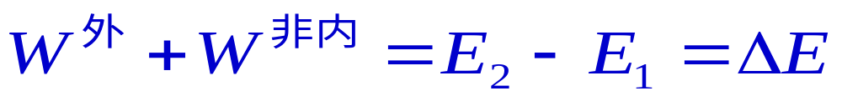
四、机械能守恒定律 能量守恒定律
1、功能原理
机械能:
质点系所受外力的功与
其非保守内力的功之和
质点系机械能的增量
2、机械能守恒定律
若对某系统, 满足条件:
则:
即该系统机械能守恒

Slide 19
四、机械能守恒定律 能量守恒定律
3、能量守恒定律 Law of Conservation of Energy
实验证明，
一个孤立系统，历经任何变化过程，该系统
的所有能量的总和是不变的，能量只能从一种形式
变化为另一种形式，或从一个物体传给另一个物体.
－－－－－能量守恒定律
  自然界中具有最大普遍性的定律之一

